Slide 1

分 治 算 法

Slide 2

引例1：找出伪币
给你一个装有n枚硬币的袋子。n枚硬币中有一个是伪造的，并且那个伪造的硬币比真的硬币要轻一些。你的任务是找出这枚伪造的硬币。
为了帮助你完成这一任务，将提供一台可用来比较两组硬币重量的仪器，比如天平。利用这台仪器，可以知道两组硬币的重量是否相同。
对n=2,3,4,5,6,7,8,9?
N=80 ?

Slide 3
引例2：金块问题
有一个老板有一袋金块。每个月将有两名雇员会因其优异的表现分别被奖励一个金块。按规矩，排名第一的雇员将得到袋中最重的金块，排名第二的雇员将得到袋中最轻的金块。根据这种方式，除非有新的金块加入袋中，否则第一名雇员所得到的金块总是比第二名雇员所得到的金块重。如果有新的金块周期性的加入袋中，则每个月都必须找出最轻和最重的金块。假设有一台比较重量的仪器，我们希望用最少的比较次数找出最轻和最重的金块。

Slide 4
分治思想
【分治思想】：分治就是“分而治之”的意思，其实质就是将原问题分成n个规模较小而结构与原问题相似的子问题；然后递归地解这些子问题，最后合并其结果就得到原问题的解。当n=2时的分治法又称二分法。
分治步骤：
1.分解(Divide)：将原问题分成一系列子问题。
2.解决(Conquer)：递归地解各子问题。若子问题足够小，则可直接求解。
3.合并(combine)；将子问题的结果合并成原问题的解。

Slide 5
分治思想
问题S
问题的分解
问题S1
问题S₂
……
问题S_{i}
……
问题Sn
子问题求解
S₁的解
S₂的解
……
S_{i}的解
……
S_{n}的解
子集解的合并
问题S
问题S
S的解

Slide 6
分治策略的解题思路
if(问题不可分)
{ 直接求解；
返回问题的解；
}
else {
对原问题进行分治；
递归对每一个分治的部分求解;
归并整个问题，得出全问题的解；
}

Slide 7
应用举例1----求最大值和最小值
例：求2^n(2<=n<=10^9)个元素中的最大元与最小元。
【分析】假设数据个数为n,存放在数组a[1..n]中。可以直接进行比较：
minn=a[1];maxx=a[1];
for(i=2;i<=n;i++)
if(a[i]>maxx)maxx=a[i]
else if(a[i]<minn) min=a[i];
使用这一算法,比较次数为2(n-1)。若n=10,则比较18次。
用分治法解决这个问题就是把集合a分成a1,a2两个子集,每个子集有n/2个元素,应用递归结构找出两个子集的最大元和最小元,比较得到的两个最大元和最小元即可得到整个集合a中的最大元和最小元。
• divide：把n个数分成两半
• conquer：各需要t(n/2)次比较
• combine：最大值相互比较,最小值也相互比较, 共2次

Slide 8
int max1,min1,max2,min2,maxx,minn;
void maxmin(int r1,int r2)
{
if(r2==r1+1)
{
if(a[r2]>a[r1]){ max1=a[r2];min1=a[r1];}
else {min1=a[r2];max1=a[r1];}
}
else{
d=(r1+r2)/2;
maxmin(r1,d);
max2=max1;min2=min1;
maxmin(d,r2);
if(max1>max2)maxx=max1; else maxx=max2;
if(min1>min2)minn=min2; else minn=min1;
}
}
int main()
{ for(i=1;i<=n;i++)cin>>a[i];
maxmin(1,n);
cout<<maxx<<“ ”<<minn<<endl;
return 0;
}

Slide 9
应用举例2:一元三次方程求解
【问题描述】：有形如：ax^3+bx^2+cx+d=0这样的一个一元三次方程。给出该方程中各项的系数(a，b，c，d均为实数)，并约定该方程存在三个不同实根(根的范围在-100至100之间)，且根与根之差的绝对值>=1。要求由小到大依次在同一行输出这三个实根(根与根之间留有空格)，并精确到小数点后4位。
提示：记方程f(x)=ax3+bx2+cx+d，若存在2个数x1和x2，且x1<x2，f(x1)*f(x2)<0，则在(x1，x2)之间一定有一个根。
【样例输入】：1 -5 -4 20
【样例输出】：-2.00 2.00 5.00

Slide 10
分 析
如果精确到小数点后两位，可用简单的枚举法：将x从-100.00 到100.00（步长0.01） 逐一枚举，得到20000个 f(x)，取其值与0最接近的三个f(x)，对应的x即为答案。而题目已改成精度为小数点后4位，枚举算法时间复杂度将达不到要求。
直接使用求根公式，极为复杂。加上本题的提示给我们以启迪：采用二分法逐渐缩小根的范围，从而得到根的某精度的数值

Slide 11
分 析
当已知区间(a,b)内有一个根时，用二分法求根，若区间(a,b)内有根，则必有f(a)*f(b)<0。重复执行如下的过程：
(1).若a+0.0001>b或f((a+b)/2)=0，则可确定根为(a+b)/2并退出过程；
(2).若f(a)* f((a+b)/2)<0,则由题目给出的定理可知根在区间(a,(a+b)/2)中,故对区间重复该过程；
(3).若f(a)* f((a+b)/2)>0,则必然有f((a+b)/2)* f(b)<0,根在((a+b)/2,b)中,对此区间重复该过程。
执行完毕,就可以得到精确到0.0001的根。

Slide 12
核心代码
void divide(double x1,double x2)
{ double x0,y0,y1,y2;
x0=(x1+x2)/2;
y1=cal(x1);
y2=cal(x2);
y0=cal(x0);
if(x2-x1<0.001&&y1*y2<0)
{printf("%.2f ",(x2+x1)/2);return;}
if(y1*y0<0||x0-x1>1) divide(x1,x0);
if(y0*y2<0||x2-x0>1) divide(x0,x2);
}

Slide 13
应用举例3---二分查找
• 在一个从小到大排序好的表里搜索关键码x
• 顺序查找：最坏情况下要比较所有元素
• 二分查找：只需要比较log2n个元素
• Divide: 检查中间元素
• Conquer: 递归在其中一个区间内搜索
• Combine: 平凡的
2.折半查找：是在一列升序（或降序）的数中查找目的数。将这一列数存储在数组a中,目的是寻找x,用top指向低端,bot指向高端,mid指向中间,然后进行以下三种比较：
（1）若x=a[mid],则表示找到；
（2）若x<a[mid],则进行下一步查找,top不变,bot:=mid-1;
（3）若x>a[mid],则进行下一步查找, top:=mid-1;bot不变,
假如有已按由小到大排好序的9个数,a[1]--a[9]
其值分别为：1 3 5 7 9 11 13 15 17

Slide 14
核心代码
int erfind(int low, int high, int x)
//在a[low]与a[high]之间查找是否有值为x的元素
{ int mid;
while (low <= high)
{
mid = (low + high) / 2;
if (a[mid] ==x) return mid; //查找成功
if (x < a[mid]) high=mid–1;
else low=mid+1;
}
return -1; //查找不成功
}

Slide 15
应用举例4---归并排序
• problem：给n个数, 要求从小到大排序
• divide：将n个元素分成各含n/2个元素的子序列;
• conquer：用合并排序法对这两个子序列递归地排序;
• combine：合并两个已排序的子序列得到排序结果;
【基本思想】：在对子序列排序时,当其长度为1时递归结束。单个元素被视为是已排好序的。合并排序的关键步骤在于合并步骤中产生的两个已排好序的子序列
a[p..q] 和 a[q+1..r]
将它们合并成一个已排好序的子序列[p..r]。这一合并过程如果用玩扑克来比喻,就可以看作桌上有两堆牌,每一堆都是排好序的,最小的牌在最上面,我们希望把这两堆牌合并成排好序的一堆加以输出。
基本步骤：先取面朝上的两堆牌的顶上两张中较小的一张,将它取出面朝下地放到输出堆中。重复这个步骤直到某一输入堆为空。这时把另一个输入堆中余下的牌面朝下放入即可。

Slide 16
10 4 6 3 8 2 5 7
分
解
10 4 6 3
8 2 5 7
10 4
6 3
８ ２
５ ７
10
4
６
３
８
２
５
７
４ １０
３ ６
２ ８
５ ７
合
并
3 4 6 10
2 5 8 7
2 3 4 5 6 7 8 10

Slide 17
核心代码
void MergeSort(int left,int right)
//对区间left---right进行归并排序
{
if(left= =right)return; //只有一个元素
mid=(left+right)/2; //找中间位
MergeSort(left,mid); //对左边归并
MergeSort(mid+1,right); //对右边归并
i=left,j=mid+1,p=left; //合并左右
while(i<=mid&&j<=right)
if(a[i]<a[j]) temp[p++]=a[i++];
else temp[p++]=a[j++];
while(i<=mid)temp[p++]=a[i++]; //左边多余
while(j<=right)temp[p++]=a[j++]; //右边多余
for(i=left;i<=right;i++) a[i]=temp[i];
}

Slide 18
应用举例4—求逆序对个数
有一实数序列A[1]、A[2] 、A[3] 、……A[n-1] 、A[n]，若i<j，并且A[i]>A[j]，则称A[i]与A[j]构成了一个逆序对，求数列A中逆序对的个数。
n≤50000。
例如，5 2 4 6 2 3 2 6，可以组成的逆序对有
（5 2），（5 4），（5 2），（5 3），（5 2），
（4 2），（4 3），（4 2），
（6 2），（6 3），（6 2），
（3 2）
共：12个

Slide 19
分 析
在看完试题以后，我们不难想到一个非常简单的算法——穷举算法，即对数组中任意的两个元素进行判断，看它们是不是构成“逆序对”，因此这种算法的时间复杂度为O(N²)。
c=0;
for(i=1;i<=n-1)
for(j=i+1;j<=n;j++)
if(a[i]>a[j])c=c+1;
时间效率不尽如人意…..
问题出现在哪里呢?

Slide 20

转换思维
用分治怎么样?
首先将这一序列A一分为二，分成两个不同的序列B、C
如果求出了B,C的逆序对,那么可由B,C求出A的逆序对.
如何来统计序列B和序列C之间的“逆序对”呢？
如果还按照穷举的思想来统计的话，那么我们采用分治法就没有什么意义!!!

Slide 21
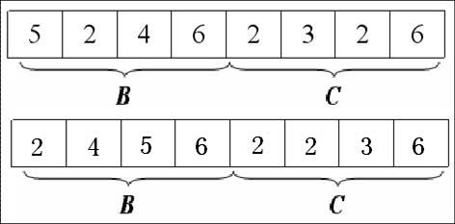
提 示
在递归的求解B、C两个序列中的逆序对的个数以后，如果对B、C两个序列当中的元素进行排序的话，要统计B、C两个序列之间的“逆序对”是非常容易的.
如图
排序前
排序后
在B数组当中，首先，B中的4，5，6都与C数组当中的2，2，3都构成了“逆序对”，因此B、C两个数组之间构成的逆序对的个数为3+3+3=9。

Slide 22
结 论
由于B、C两个数组已经进行了排序，因此可以设置两个指针进行操作，有效的统计B、C两个数组之间的“逆序对”的个数。而且这一统计步骤是能够在线性时间内完成的。考虑到我们设计的二分模型本身是递归定义的，所以可以将我们所建立的二分模型完全与归并排序联系起来。因为排序的过程是可以在递归求解子问题时就能够完成的，算法的时间复杂度就降到了O(nlogn)。
在这里，虽然对B、C两个序列当中的元素进行了排序，使得序列A当中某一部分元素的顺序被打乱了，但由于求解过程是递归定义的，在排序之前B、C两个序列各自其中的元素之间的“逆序对”个数已经被统计过了，并且排不排序对统计B、C两个数组之间的“逆序对”的个数不会产生影响。所以这个排序过程对整个问题的求解的正确性是没有任何影响的。

Slide 23
采用二分法求解:
记数列a[st][ed]的逆序对数目为d(st,ed);mid=[(st+ed)/2],则有： d(st,ed)=d(st,mid)+d(mid+1,ed)+f(st,mid,ed).
其中f(st,mid,ed)表示一个数取自a[st][mid],另一个数取自a[mid+1][ed]的逆序对数目。
若要求计算d值的同时数列a已排序,设i,j指针分别已排序的a[st][med)和a(mid+1][ed)中的一个元素,若满足： 若a[i]>a[j],则a[i+1]…..a[mid]之间的元素都与a[j]构成逆序对，共有mid+1-i个必须计入f,顺序移动i,j指针即可完成合并。

Slide 24
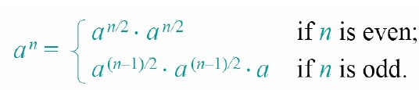
应用举例5----快速幂
• 问题:计算a^{n}, 其中n是自然数
• 朴素算法: 每次乘以a, O(n)
• 例题：计算x^{n} 。
• 分析：如果N为偶数，则X^{N}=（X²）^{N/2}；如果N为奇数，则X^{N}=X^{2P}*X¹，（2P+1=N）转化成了偶数次方。这样递归地做下去，直到计算X⁰为止。
• 分治算法:

Slide 25
【培训试题】取余运算1631
Description:
输入b，p，k的值，求b^p%k的值。其中b，p，k*k为长整型数。
Input:
输入b，p，k。
Output:
输出b^p%k的值。
Sample Input:
2 10 9
Sample Output:
7

Slide 26
分析—倍增法
下面先介绍一个原理：a*b%k＝(a%k)*(b%k)%k。显然有了这个原理，就可以把较大的幂分解成较小的，因而免去高精度计算等复杂过程。那么怎样分解最有效呢?显然对于任何一个自然数P，有p＝2*p/2+p%2，如19＝2*19/2十19%2＝2*9+1，利用上述原理就可以把b的19次方除以k的余数转换为求b的9次方除以k的余数，即b^19=b^(2*9+1)＝b*b^9*b^9，再进一步分解下去就不难求得整个问题的解。
这是一个典型的分治问题，具体实现的时候是用递推的方法来处理的，如p=19，有19=2*9+1，9=2*4+1，4=2*2+0，2=2*1+0，1＝2*0+1，反过来，我们可以从0出发，通过乘以2再加上一个0或1而推出1，2，4，9，19，这样就逐步得到了原来的指数，进而递推出以b为底，依次以这些数为指数的自然数除以k的余数。不难看出这里每一次乘以2后要加的数就是19对应的二进制数的各位数字，即1，0，0，1，1，而19＝(10011)2，求解的过程也就是将二进制数还原为十进制数的过程。

Slide 27
核心代码
int b,p,k,i,len=0,s,temp,a[33];
cin>>b>>p>>k; //输入三个数
temp=p;
while(temp!=0) //存放p的二进制转换
{ len++;
a[len]=temp%2;
temp=temp/2;
}
s=1; //b^0=1
for(i=len;i>=1;i--) //用二分法实现b^p mod k
{
temp=s*s%k;
if(a[i]==1)s=((b%k)*(temp%k)); //如果是奇数，就多乘b
else s=temp; 否则就是s*s
}
cout<<s<<endl; //输出b^p mod k

Slide 28

应用举例6-循环赛日程表问题
Description:设有2^n(n<=6)个球队进行单循环比赛,计划在2^n-1天内完成,每个队每天进行一场比赛.设计一个比赛的安排, 使在2^n-1天内每个队都与不同的对手比赛.例如n=2时的比赛安排为:
队 1 2 3 4
比赛 1-2 3-4 第一天
1-3 2-4 第二天
1-4 2-3 第三天
Input:2
Output
1-2 3-4
1-3 2-4
1-4 2-3
【算法分析】：此题很难直接给出结果,我们先将问题进行分解,设m=2^n,将规模减半,如果n=3(即m=8),8个球队的比赛,减半后变成4个球队的比赛（m=4）,4个球队的比赛的安排方式还不是很明显,再减半到两个球队的比赛(m=2),两个球队的比赛安排方式很简单,只要让两个球队直接进行一场比赛即可：

Slide 29

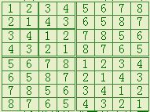
分析两个球队的比赛的情况不难发现,这是一个对称的方阵,我们把这个方阵分成4部分(即左上,右上,左下,右下),右上部分可由左上部分加1(即加m/2)得到,而左上与右下部分、右上与左下部分分别相等。因此我们也可以把这个方阵看作是由M=1的方阵所成生的,同理可得M=4的方阵：
同理可由M=4方阵生成M=8的方阵：
这样就构成了整个比赛的安排表。在算法设计中,用数组a记录2^n个球队的循环比赛表,整个循环比赛表从最初的1*1方阵按上述规则生成2*2的方阵,再生成4*4的方阵,……直到生成出整个循环比赛表为止。变量h表示当前方阵的大小,也就是要生成的下一个方阵的一半。

Slide 30
核心代码
cin>>n; m=1;a[1][1]=1;h=1;
for(i=1;i<=n;i++)m=m*2;//m为球队总数
while(h<=m) //从一个球队开始构造
{ for(i=1;i<=h;i++)
for(j=1;j<=h;j++)
{
a[i][j+h]=a[i][j]+h;//构造右上角方阵
a[i+h][j]=a[i][j+h];//构造左下角方阵
a[i+h][j+h]=a[i][j];//构造右下角方阵
}
h=h*2;
}
for(i=1;i<=m;i++)
{
for(j=1;j<=m;j++)cout<<a[i][j]<<“ ”;
cout<<endl;
}

Slide 31
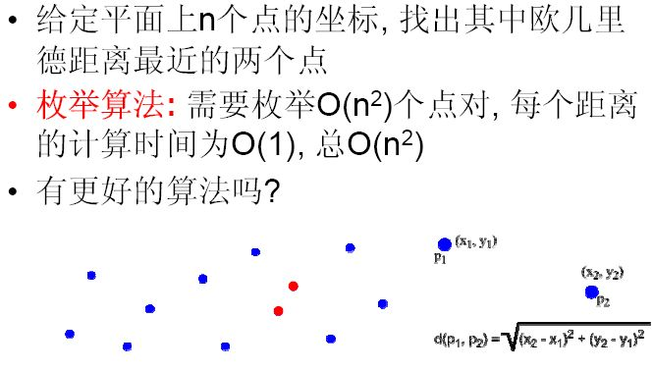
应用举例7--最近点对问题

Slide 32
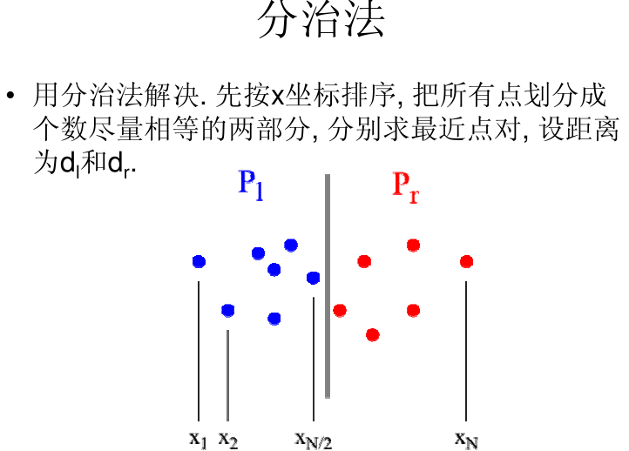

Slide 33
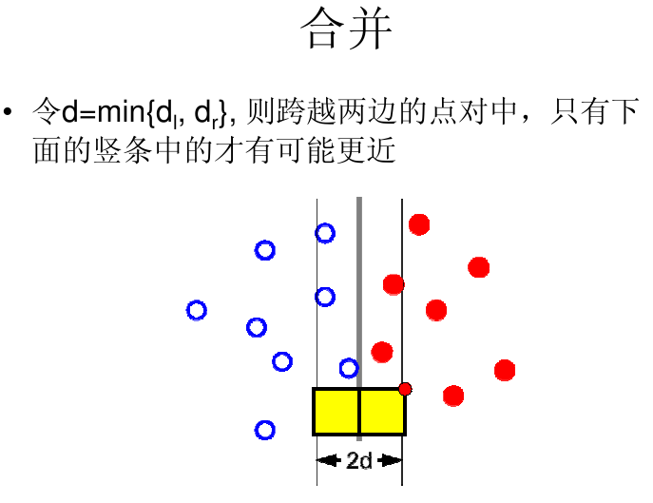

Slide 34
【培训试题】平面上的最接近点对
【问题描述】：给定平面上n个点,找出其中的一对点的距离,使得在这n个点的所有点对中,该距离为所有点对中最小的。
【文件输入】：第一行：n；2≤n≤60000,接下来n行：每行两个实数：x y,表示一个点的行坐标和列坐标,中间用一个空格隔开。
【文件输出】：仅一行,一个实数,表示最短距离,精确到小数点后面4位。
【样例输入】：
3
1 1
1 2
2 2
【样例输出】： 1.0000

Slide 35
核心代码
double cal(int x,int y)
{ return (a[x].x-a[y].x)*(a[x].x-a[y].x)+(a[x].y-a[y].y)*(a[x].y-a[y].y);}
double divide(int left,int right)//分治求解
{ double d;int mid,i,j;
if(right-left==1)return cal(left,right);//两个点情况
if(right-left==2) //三个点情况
return min(min(cal(left,left+1),cal(left,right)),cal(right-1,right));
mid=(left+right)/2;
d=min(divide(left,mid),divide(mid+1,right));
for(i=mid;i>=left;i--)
for(j=mid+1;j<=right;j++)
{ if((a[i].x-a[j].x)*(a[i].x-a[j].x)>=d)return d;//因为按X排序,是单调增的
if((a[i].y-a[j].y)*(a[i].y-a[j].y)>=d)continue;
d=min(cal(i,j),d);
}
return d;
}

Slide 36
思考题1: 剔除多余括号
输入一个含有括号的四则运算表达式，可能含有多余的括号，编程整理该表达式，去掉所有多余的括号，原表达式中所有变量和运算符相对位置保持不变，并保持与原表达式等价。
表达式以字符串输入，长度不超过255，输入不需要判错。
所有变量为单个小写字母。只是要求去掉所有多余括号，不要求对表达式简化。
样例:
输入表达式 | 应输出表达式
a+b+(c) | a+b+c
(a*b)+c/(d*e) | a*b+a/(d*e)
a+b/(c-d) | a+b/(c-d)

Slide 37
分 析
对于四则运算表达式，我们分析一下哪些括号可以去掉。
设待整理的表达式为(s1 op s2);op为括号内优先级最低的运算符(“+”,“-”或“*”,“/”);
左括号前的运算符为“/”,则括号必须保留,即 … /(s1 op s2)… 形式。
左括号前的运算符为“*”或“-”。而op为“+”或“-”，则保留括号，即…*(s1+s2)… 或 … -(s1+s2)… 或 … *(s1-s2)… 或 … -(s1-s2)…
右括号后的运算符为“*”或“/”,而op为“+”或“-”,原式中的op运算必须优先进行,因此括号不去除,即(s1+s2)* …
除上述情况外,可以括号去除,即… s1 op s2… 等价于…(s1 op s2)…
我们从最里层嵌套的括号开始,依据上述规律逐步向外进行括号整理,直至最外层的括号保留或去除为止。这个整理过程可以用一个递归过程来实现。

Slide 38
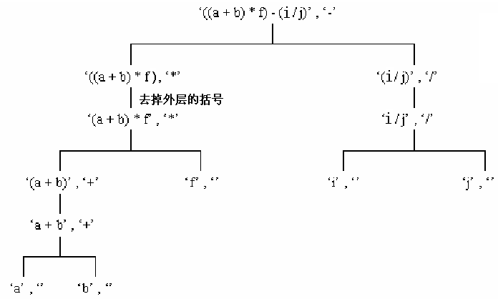
剔除“((a+b)*f)-(i/j)”中多余的括号

Slide 39
核心代码
int poskh(char st[],int left,int right)
//寻找字符串left到right区间内与left位置的"("匹配的")"的位置
{
int t=1;//s[left]是一个"("
left++;//从下一个位置开始找
for(int i=left;i<=right;i++)
{
if(st[i]!='('&&st[i]!=')') continue;
if(st[i]==')')t--;//右括号减1
if(st[i]=='(')t++;//左括号加1
if(t==0)return i;//匹配i位置
}
return 0;
}

Slide 40
核心代码
int findlow(char st[ ],int left,int right)
//寻找字符串left到right区间内最低优先级符号位置
{ int i,t=0,k=0;
for(i=right;i>=left;i--)
//从右到左扫描,主要因为减号和除号如3-2-1 应是(3-2)-1 而不是3-(2-1).
{
if((st[i]>='A'&&st[i]<='Z')||(st[i]>='a'&&st[i]<='z')) continue;
if(st[i]=='(') {t--;continue;}
if(st[i]==')') {t++;continue;}
if((st[i]=='+'||st[i]=='-')&&t==0) return i;
if(t==0&&k==0) k=i;//返回最右边的* or / 符号
}
return k;
}

Slide 41
核心代码
string tree(char st[],int left,int right,char &low)
//low为引用传递，用来向上级返回该区间内最低优先级符号，默认为空格
{ string s1,s2,s3;
char lowl=' ',lowr=' ';
if(left==right){s1=st[left]; return s1;} //返回单字母
if(st[left]=='('&&poskh(st,left,right)==right)
return tree(st,left+1,right-1,low); //去外括号
int p;
p=findlow(st,left,right);
low=st[p];
s2=tree(st,left,p-1,lowl);//左面子树
s3=tree(st,p+1,right,lowr);//右面子树
//根据情况加括号
if((low=='*'||low=='/')&&(lowl=='+'||lowl=='-'))s2='('+s2+')';
if(((low=='*'||low=='-')&&(lowr=='+'||lowr=='-'))||((low =='/')&&(lowr!=' ')))s3='('+s3+')';
return s2+low+s3;
}

Slide 42
核心代码
int main()
{
char st[255],low=' ';
cin>>st;
int len=strlen(st);
cout<<tree(st,0,len-1,low);
}

Slide 43
总结归纳
分治是一种解题的策略，它的基本思想是：“如果整个问题比较复杂，可以将问题分化，各个击破。”
分治包含“分”和“治”两层含义，如何分，分后如何“治”成为解决问题的关键所在
不是所有的问题都可以采用分治，只有那些能将问题分成与原问题类似的子问题，并且归并后符合原问题的性质的问题，才能进行分治
分治可进行二分，三分等等，具体怎么分，需看问题的性质和分治后的效果。
只有深刻地领会分治的思想，认真分析分治后可能产生的预期效率，才能灵活地运用分治思想解决实际问题。

Slide 44
课堂练习试题
1635：光荣的梦想
1285：比赛安排
1631：取余运算
1256：一元三次方程求解
1620：求方程的根
1653：小车问题
1592：平面上的最接近点对
1593：剔除多余括号

